Slide 1
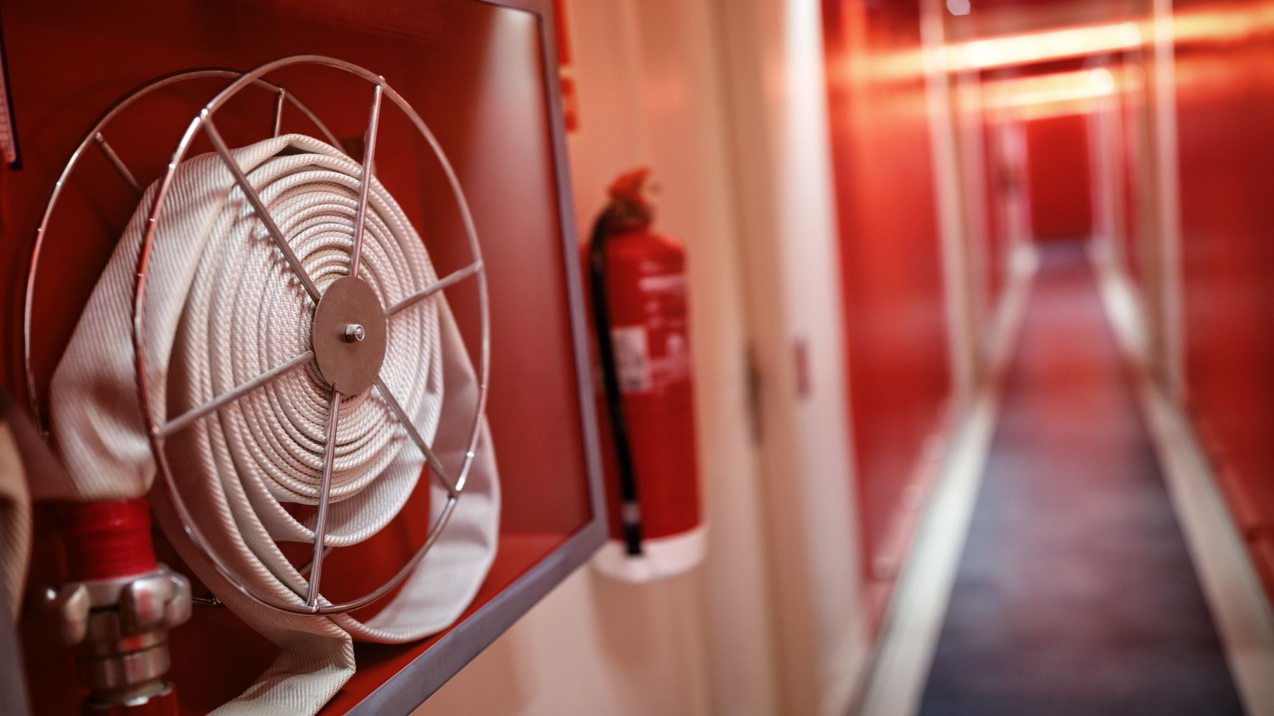
Въведение в операционни системи и вградени системи: Пожароизвестителна система
Мирослав Чилев

Slide 2

Съдържание
Описание на проекта
Блокова схема
Електрическа схема
Списък със съставни части
Сорс код
Заключение

Slide 3

Описание на проекта
Проектът, който ще представя, е система за ранно предупреждение и алармиране при пожар. Тази система е предназначена да разпознава и реагира на присъствието на пожар в реално време, с цел да предупреди хората за опасността и да даде възможност за бърза евакуация и гасене на пожара.

Slide 4
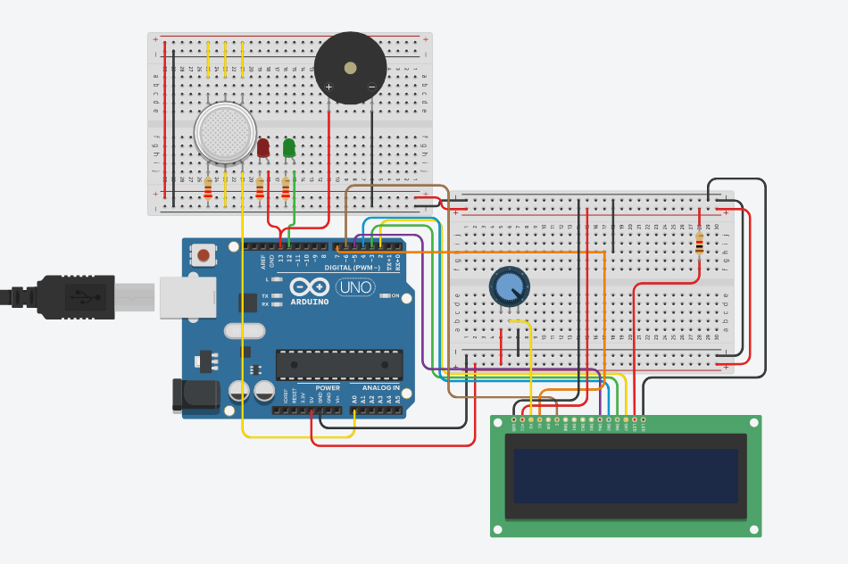
Блокова схема

Slide 5
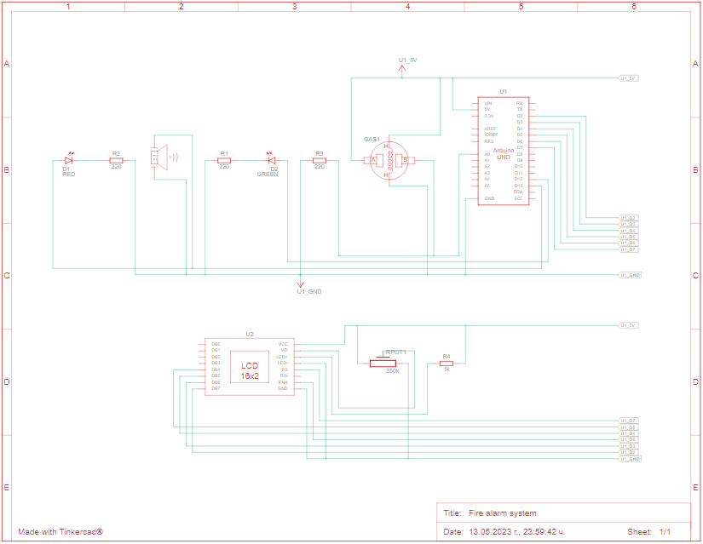
Електрическа схема

Slide 6
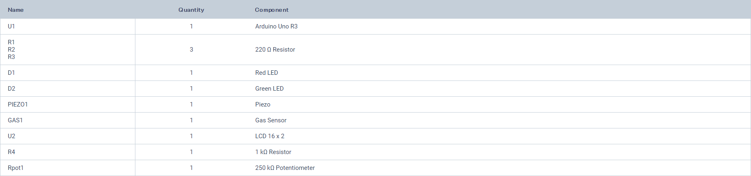
Списък съставни части
1 - Arduino Uno R3
3 - 220 Ω Resistor
1 - Red LED
1 – GREEN LED
1 – Piezo
1 – Gas Sensor
1 – LCD 16 x 2
1 - 1 kΩ Resistor
1 - 250 kΩ Potentiometer

Slide 7
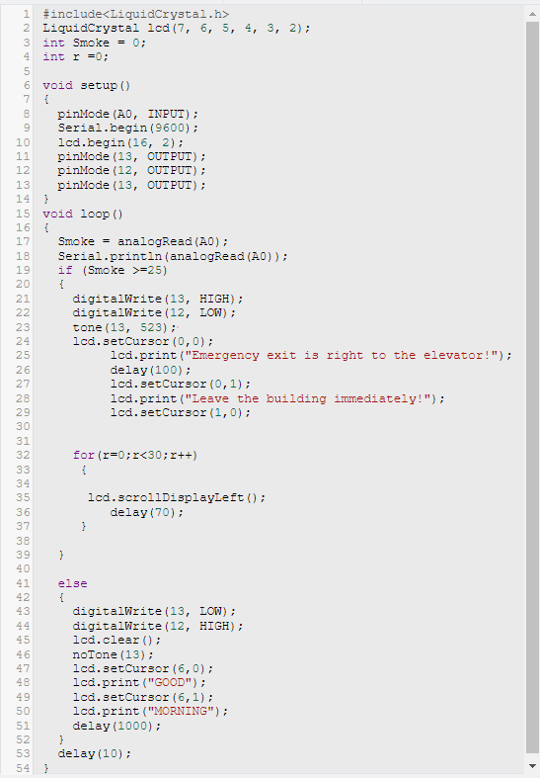
Сорс код –описание на функционалността
Когато няма пожар, зелената лампичка свети, пиезото не пищи и на екранчето пише "GOOD MORNING".
Когато има пожар, свети червената лампичка, пиезото пиши, за да издава звуков сигнал и на екранчето се изписва текст за евакуация.

Slide 8

Заключение
Проектът "пожароизвестителна система" е от съществена важност за защитата на хората и имуществото във всяка сграда. Тази система осигурява ранно предупреждение и надеждна реакция в случай на пожар, което може да спаси животи и да намали материалните щети. Тази система е от съществено значение за бързата реакция при пожари и ефективното евакуиране на хората.

Slide 9
Линк към GitHub и Tinkercad:
https://www.tinkercad.com/things/lEwCcWPvBJg-fire-alarm-system/editel
https://github.com/Mirkoto6/Fire-alarm-system

